Slide 1
Comunicazione cellulare e trasduzione del segnale

Slide 2
Meccanismi di segnalazione intercellulare
Batteri ed eucarioti unicellulari hanno sviluppato meccanismi di comunicazione e di percezione dell’ambiente esterno
Gli organismi multicellulari necessitano di comunicazioni complesse per il coordinamento dei vari tessuti
La comunicazione avviene mediante molecole segnale

Slide 3
Meccanismi di segnalazione intercellulare
Una cellula manda il segnale e una lo riceve
Il segnale ricevuto è convertito in una forma diversa

Slide 4
Meccanismi di segnalazione intercellulare
Sintesi della molecola segnale da parte della cellula che manda il segnale
Rilascio della molecola segnale da parte della cellula che manda il segnale
Trasporto della molecola segnale alla cellula bersaglio

Slide 5
Riconoscimento del segnale da parte di uno specifico recettore
Innesco di una via intracellulare di trasduzione del segnale
Cambiamento nelle funzioni cellulari scatenato dal segnale
Rimozione del segnale che di solito fa terminare la risposta della cellula

Slide 7
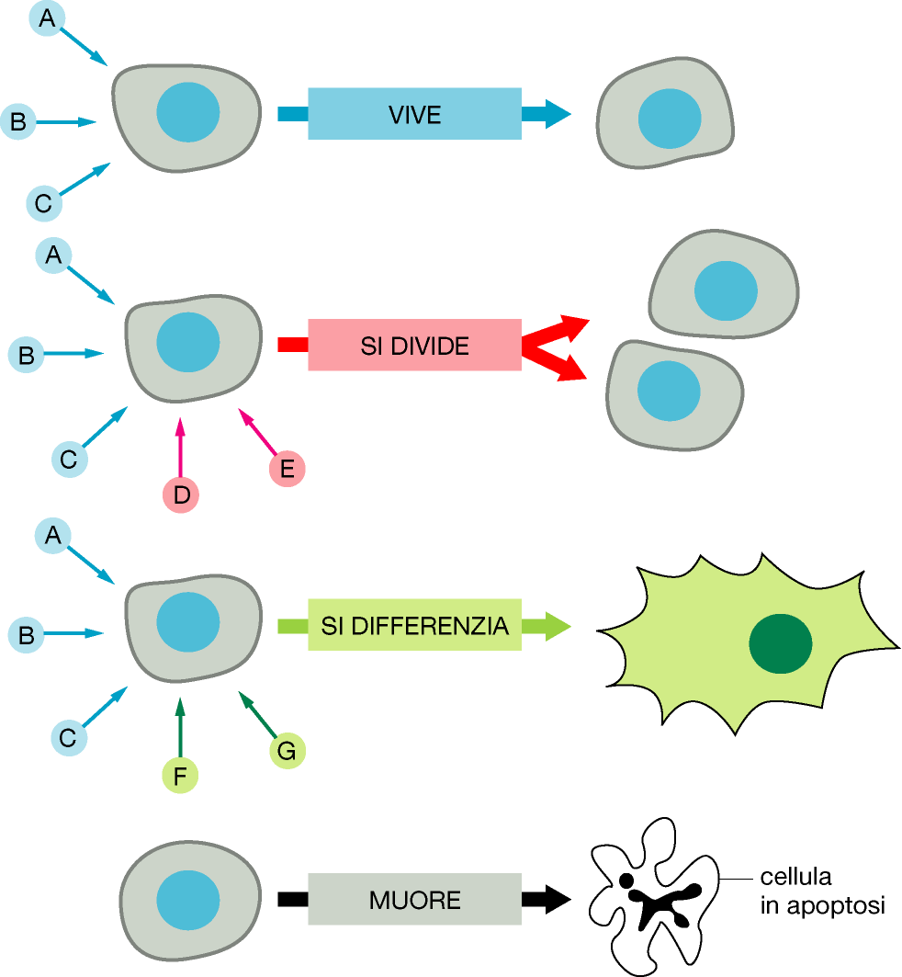
Le cellule ricevono continuamente molteplici segnali e li integrano per dare una risposta:
vita,
crescita,
morte,
mitosi, differenziamento…

Slide 8
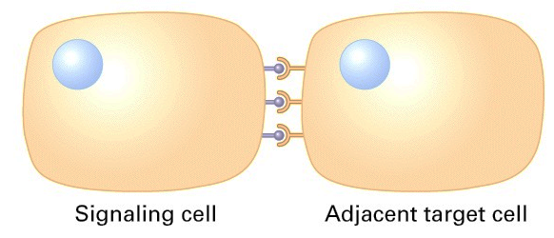
Segnalazione per contatto
Il segnale viene trasmesso per contatto diretto cellula-cellula

Slide 9
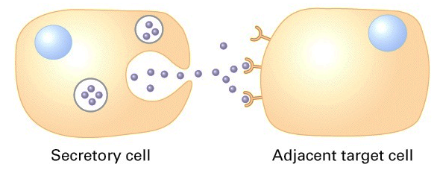
Segnalazione paracrina
Il segnale viene secreto e trasportato alle cellule bersaglio che sono molto vicine

Slide 10
Segnalazione autocrina
Il segnale viene secreto ed agisce sulla stessa cellula che lo ha prodotto

Slide 11
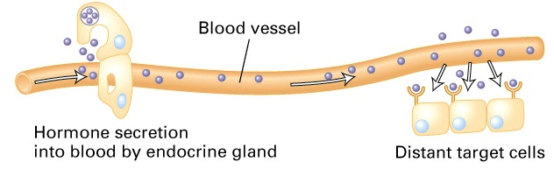
Segnalazione endocrina
Il segnale (ormone) viene secreto e trasportato alle cellule bersaglio tramite il sistema circolatorio

Slide 12
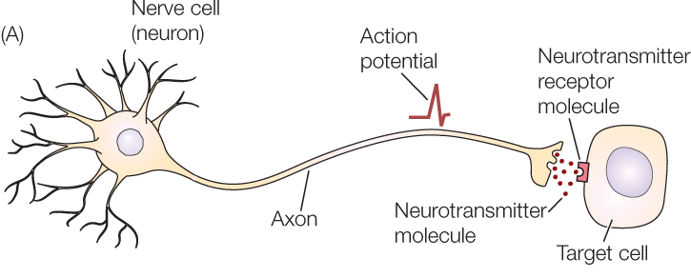
Segnalazione sinaptica
Un segnale elettrico viene trasportato a lunga distanza lungo la membrana del neurone, e un convertito in un segnale chimico rilasciato localmente alle cellule bersaglio
Notes:
12

Slide 13
I segnali possono essere: proteine, peptidi, aminoacidi, nucleotidi, lipidi, gas, zuccheri

Slide 14
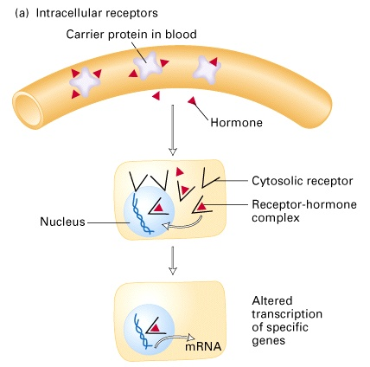
I recettori
possono
essere situati
all’interno
della cellula,
come nel caso
dei recettori
per gli ormoni
steroidei

Slide 15
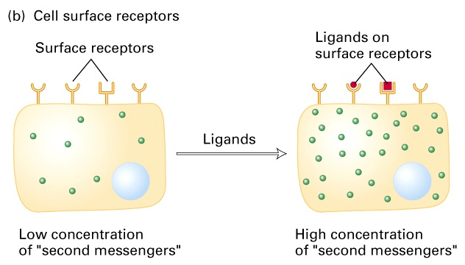
I recettori possono essere situati sulla superficie
della cellula, come nel caso dei recettori per i fattori di crescita

Slide 16
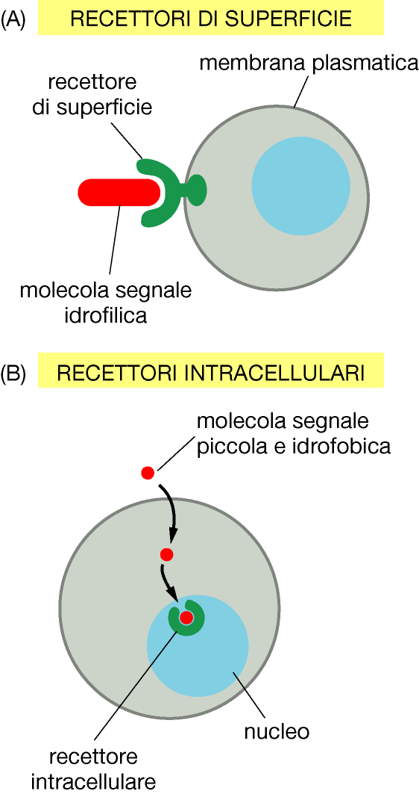
I recettori di membrana sono per molecole grosse e idrofiliche che non attraverserebbero la membrana facilmente
I recettori citosolici invece sono per piccole molecole che attraversano la membrana
Molecole piccole come l’ossido nitrico (NO) passano attraverso la membrana e modificano direttamente l’attività degli enzimi, non hanno bisogno del recettore
Notes:
16
16_09_molecules_bind.jpg

Slide 17
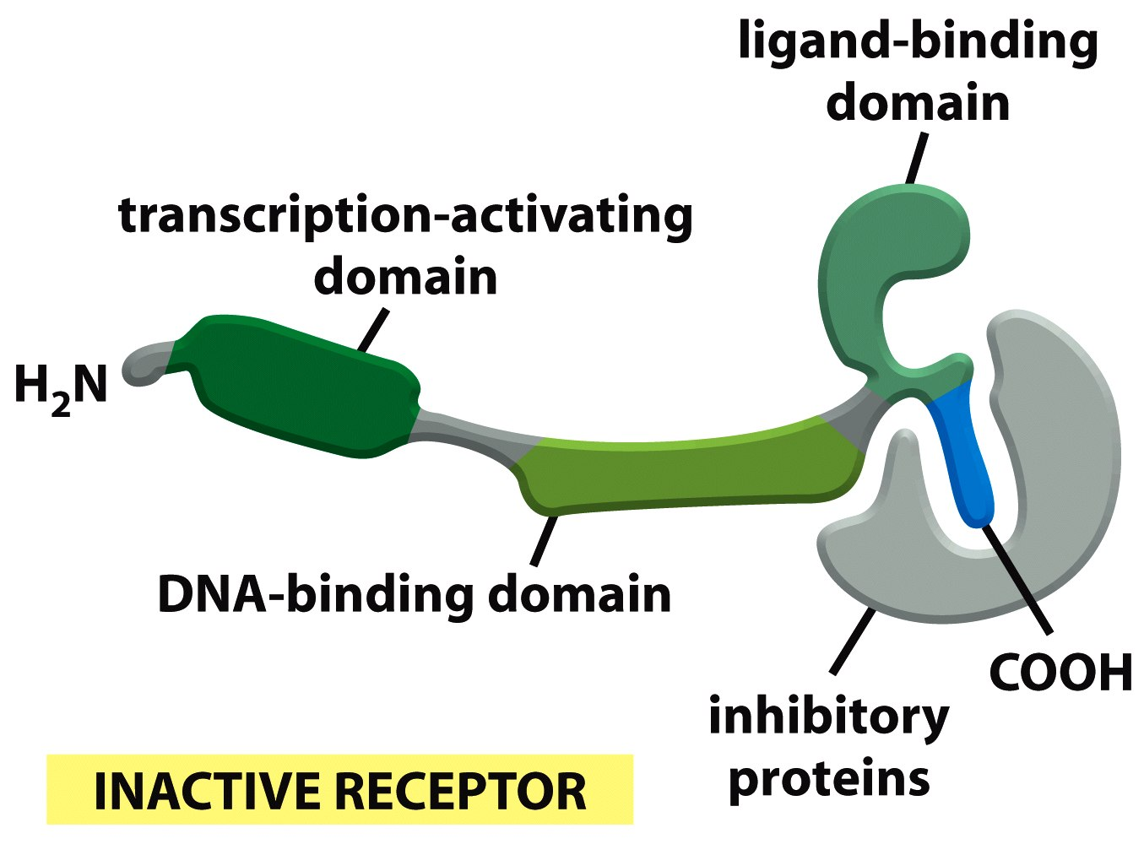
I RECETTORI INTRACELLULARI
PORTANO DIRETTAMENTE IL SEGNALE AL NUCLEO
Figure 15-14b Molecular Biology of the Cell (© Garland Science 2008)

Slide 18
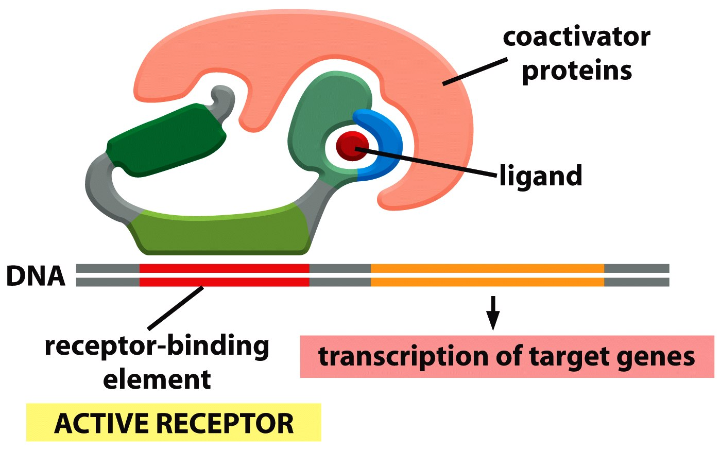
Figure 15-14c Molecular Biology of the Cell (© Garland Science 2008)

Slide 19
I recettori situati sulla superficie della cellula possono essere di vario tipo

Slide 20
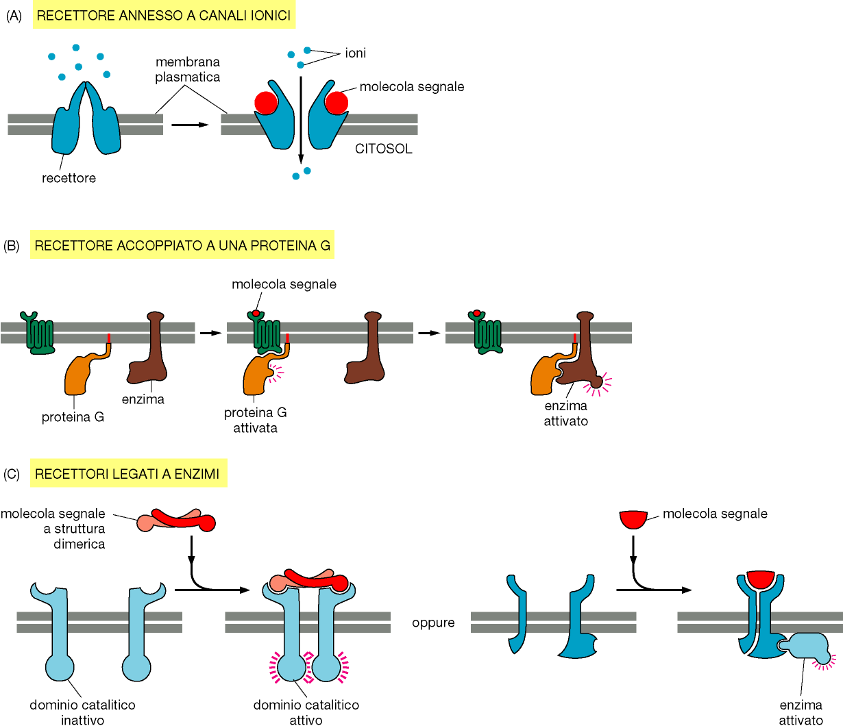
Tipi di recettori di membrana
Il segnale è trasdotto come cambiamento di concentrazione di ioni
Trasduzione mediata da interazioni proteiche
Il segnale è trasdotto come attività enzimatica
Notes:
20

Slide 21
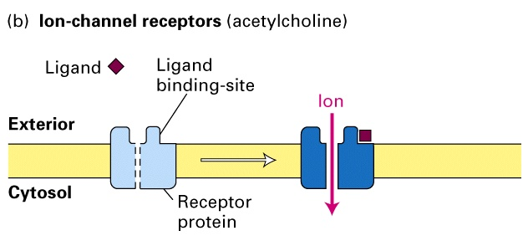
I recettori situati sulla superficie della cellula possono essere dei canali che rispondono allo stimolo aprendosi e facendo passare degli ioni

Slide 22
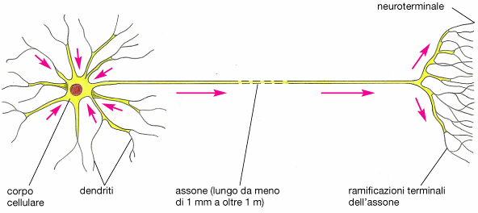
Il segnale é trasdotto come cambiamento di carica elettrica (es. il segnale nervoso)
Il segnale causa l’apertura o la chiusura di canali ionici (Na⁺, Ca⁺², K⁺, Cl⁻)
Gli ioni fluiscono secondo gradiente elettrochimico
Il flusso di ioni causa una cambiamento di polarità di carica elettrica--> cambiamento del potenziale di membrana
Struttura del neurone
Il segnale ricevuto al terminale nervoso
Il segnale parte dal corpo cellulare attraverso l’assone

Slide 23
Il segnale nervoso deve viaggiare su lunghe distanze (fino a 1 m)
Come funziona?
Il neurotrasmettitore (segnale) si lega al recettore canale
La membrana si depolarizza (il potenziale di membrana passa da negativo a positivo)
Altri canali ionici Na+ si aprono brevemente --> ulteriore depolarizzazione
Una serie di canali situati lungo l’assone si aprono e chiudono in sequenza
Notes:
23
12_32_membr_potential.jpg

Slide 24
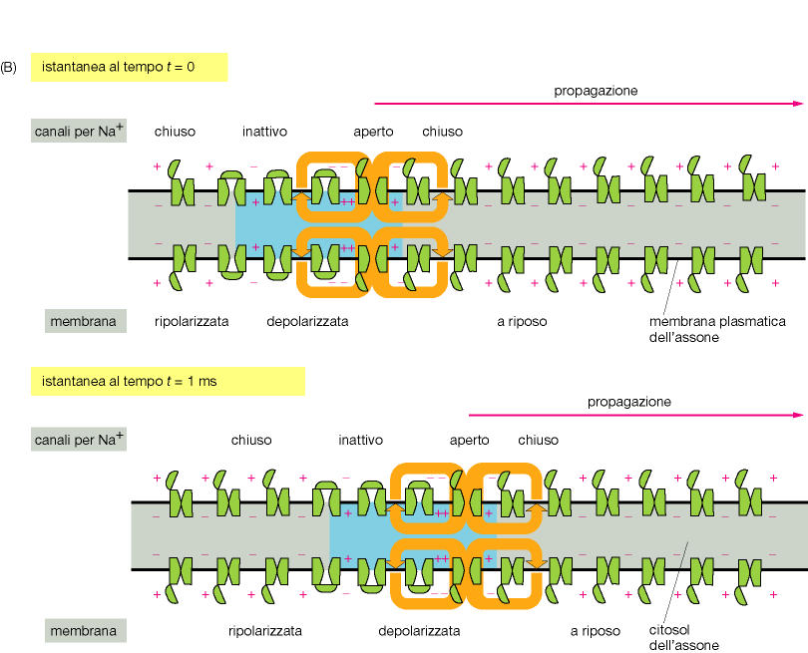

Slide 25
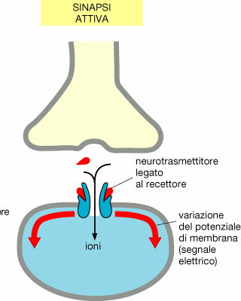
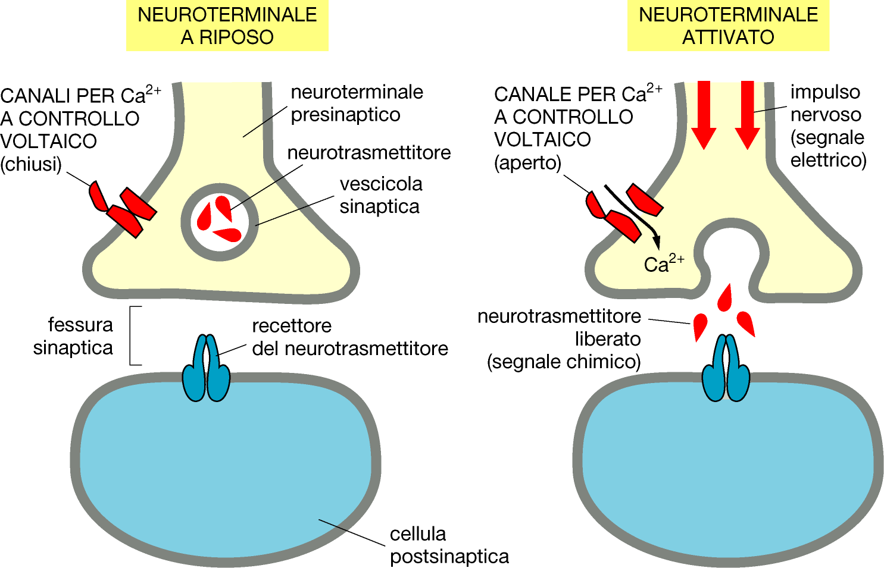
Trasmissione del segnale alla cellula bersaglio
Notes:
25
12_39_across_synapses.jpg

Slide 26
Alcuni recettori sono accoppiati a proteine G [GTP-binding] che attivano un effettore che a sua volta genera un secondo messaggero

Slide 27
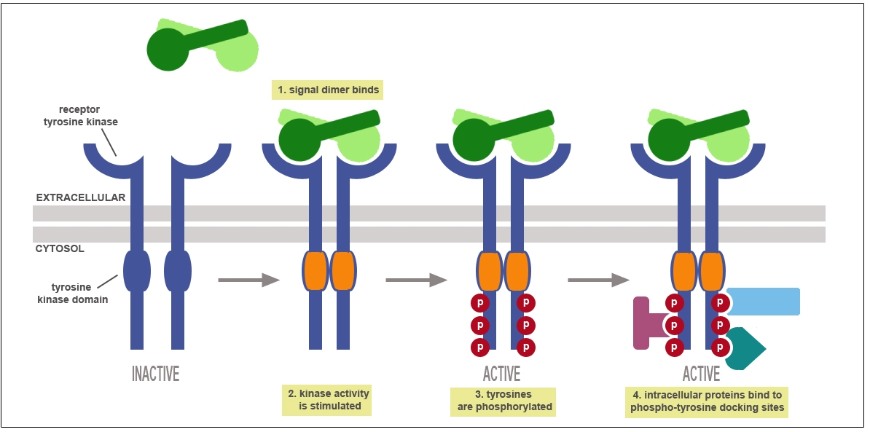
1. Recettori con attività chinasica intrinseca
Altri recettori trasmettono il segnale mediante attività enzimatica

Slide 28
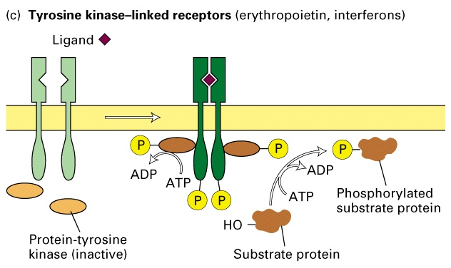
Altri recettori trasmettono il segnale mediante attività enzimatica
2. Recettori associati a chinasi

Slide 29
Trasduzione del segnale
La trasduzione del segnale è la capacità delle cellule di trasformare una interazione recettore/ligando in una modifica funzionale
Questo processo richiede diverse tappe di trasmissione del segnale all’interno della cellula tramite secondi messaggeri

Slide 30
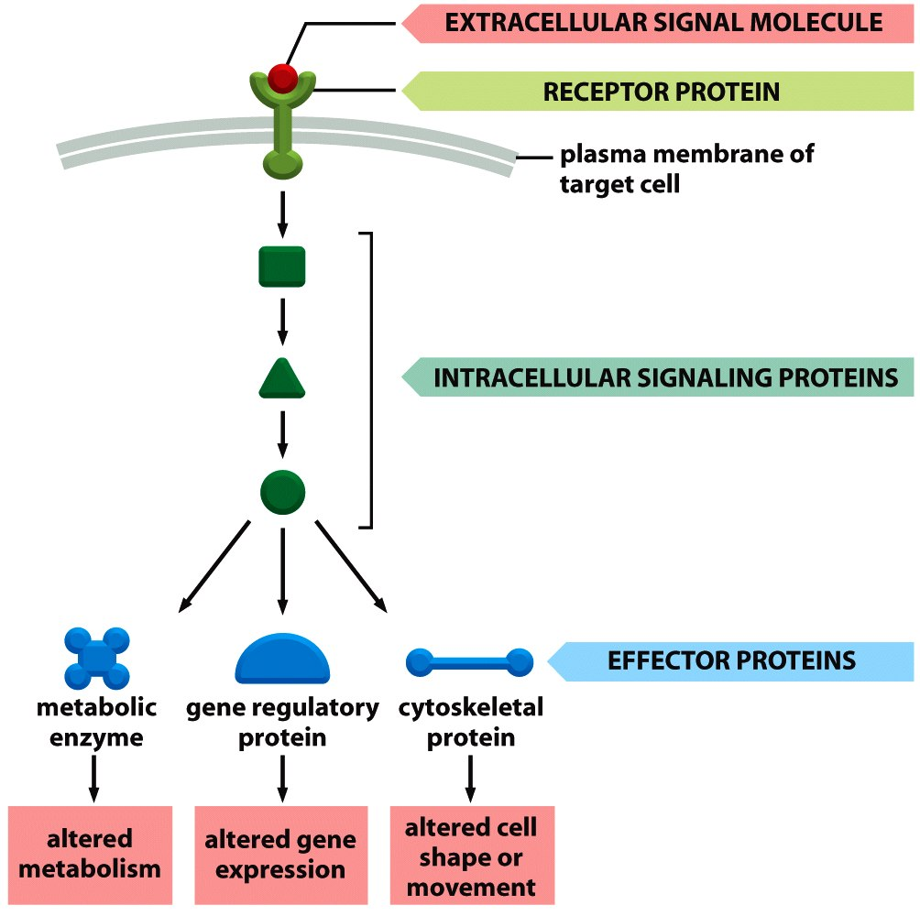
I meccanismi di segnalazione si sono altamente conservati dagli eucarioti semplici fino ai più complessi
Figure 15-1 Molecular Biology of the Cell (© Garland Science 2008)

Slide 31
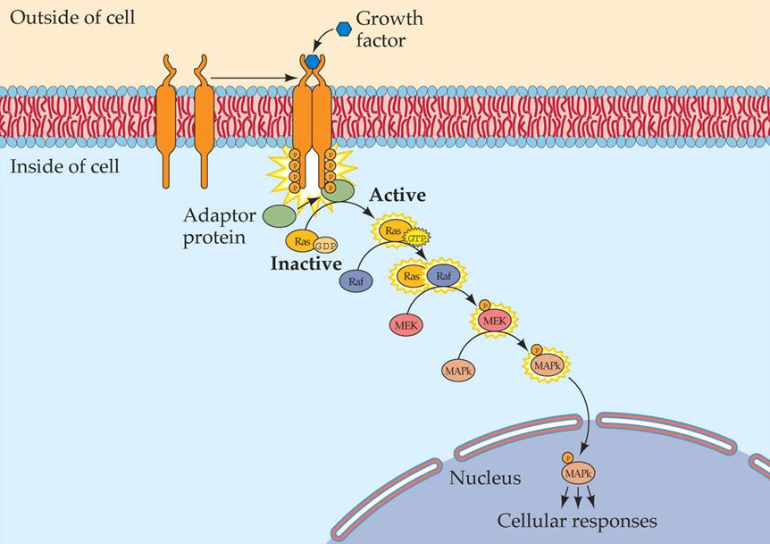
Trasduzione del segnale
Una cascata di eventi

Slide 32
signal transduction: protein kinases

Slide 33
signal transduction: GTPases

Slide 34
I secondi messaggeri sono molecole di piccole dimensioni che vengono prodotte nella cellula in seguito all’interazione ligando-recettore e “trasferiscono” il segnale agendo su proteine o recettori intracellulari

Slide 35
Recettori accoppiati con proteine G
Molti recettori di superficie delle cellule dei mammiferi sono accoppiati alle proteine G, costituite da 3 subunità α, β e γ
α è il sito attivo che lega ed idrolizza GTP
β−γ è il complesso che àncora la G-protein alla membrana plasmatica mediante una catena lipidica attaccata alla subunità γ.
Il legame del ligando attiva il recettore, che a sua volta attiva la proteina G
La proteina G attiva poi un enzima che genera il secondo messaggero (diverso a seconda dello stimolo e della proteina G attivata)

Slide 36
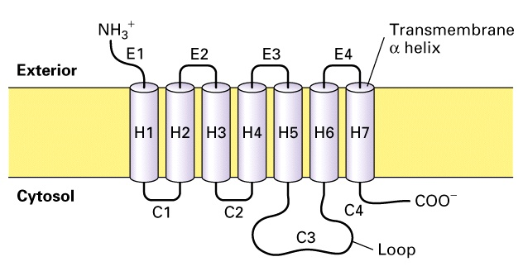
G protein-coupled receptors

Slide 37
Recettori accoppiati a proteine G

Slide 38
recettori accoppiati a PROTEINE G
Bersagli delle proteine G
Gs Adenilato ciclasi cAMP PKA
Gq Fosfolipasi C IP3 e DAG
Gi inibizione della Adenilato ciclasi
PKC
Rilascio
di Ca++

Slide 39
Adenilato ciclasi
Arrivo del ligando e legame col recettore
Il recettore attiva la proteina G mediante attacco di GTP

Slide 40
La proteina G attiva un enzima che produce il secondo messaggero
(cAMP)
Questo meccanismo viene “spento” e la proteina G inattivata

Slide 41
recettori accoppiati a PROTEINE G
Bersagli delle proteine G
Gs Adenilato ciclasi cAMP PKA
Gq Fosfolipasi C IP3 e DAG
Gi inibizione della Adenilato ciclasi
PKC
Rilascio
di Ca++

Slide 42
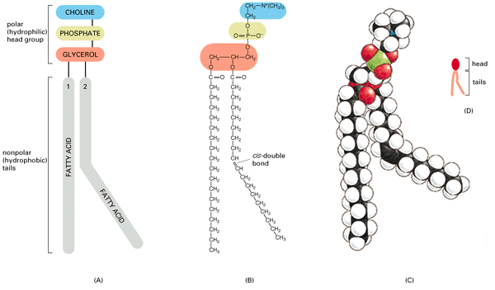
ACIDI GRASSI o LIPIDI
Fosfolipidi
a) fosfogliceridi derivati dal glicerolo

Slide 43
PLC taglia un fosfolipide di membrana generando due secondi messeggeri: DAG e IP₃
IP3
PI
PIP
PIP2
DAG
FOSFATIDILINOSITOLO
FOSFATIDILINOSITOLO-FOSFATO
INOSITOLO-TRIFOSFATO
FOSFATIDILINOSITOLO-BIFOSFATO
DIACILGLICEROLO

Slide 44
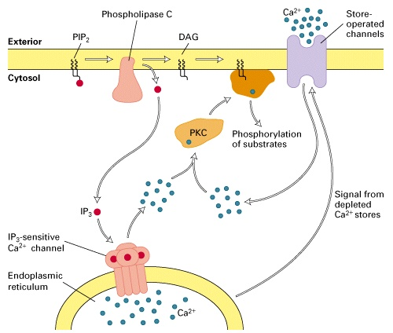

Slide 45
Recettori con attività Tirosin-Kinasica
recettori che trasmettono il segnale mediante attività enzimatica intrinseca
Questi recettori riconoscono i fattori di crescita
Il legame del ligando stimola l’attività enzimatica del recettore che trasmette il segnale a una cascata di proteine intracellulari (trasduzione del segnale)
Trasmettono segnali di proliferazione e sopravvivenza delle cellule; regolano il metabolismo e il differenziamento cellulare.

Slide 46
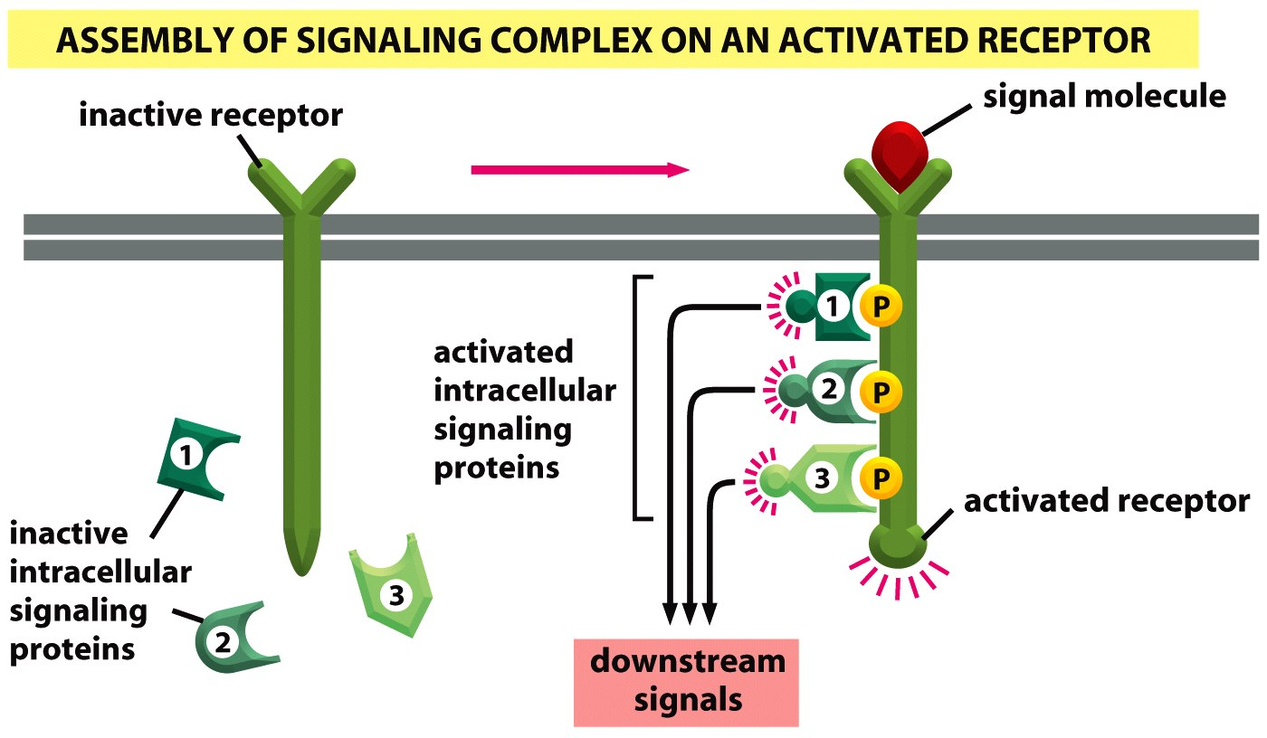
Recettori con attività Tirosin-Kinasica
Figure 15-21b Molecular Biology of the Cell (© Garland Science 2008)

Slide 47
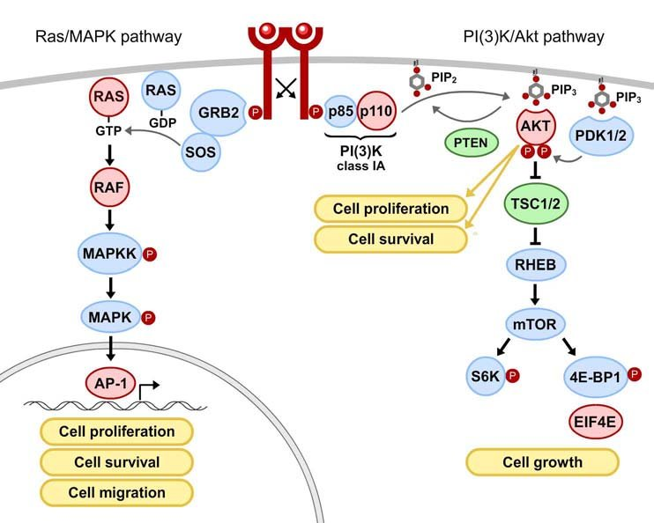
Insulin Receptor Tyrosine Kinase signaling Protein Kinase B and MAPKinase

Slide 48
Overlap of RTK and GPCR signaling

Slide 49
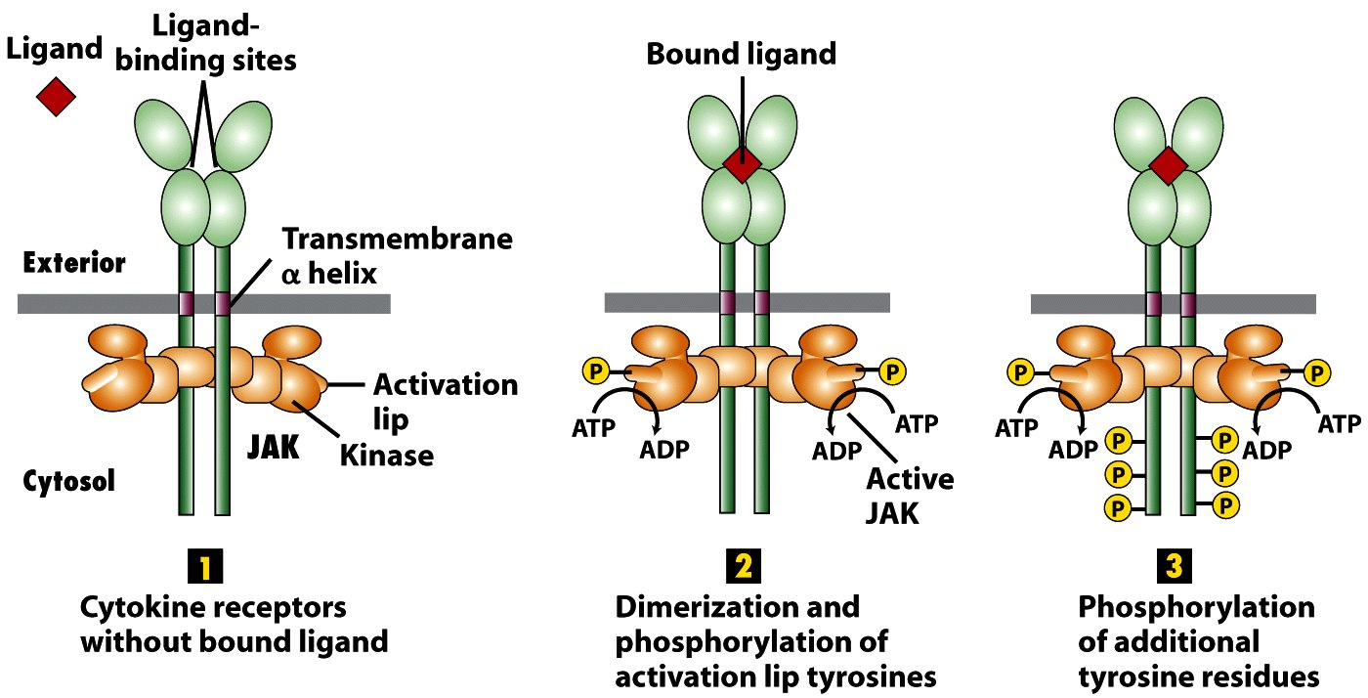
Recettori che utilizzano una kinasi associata
La via di JAK/STAT

Slide 50
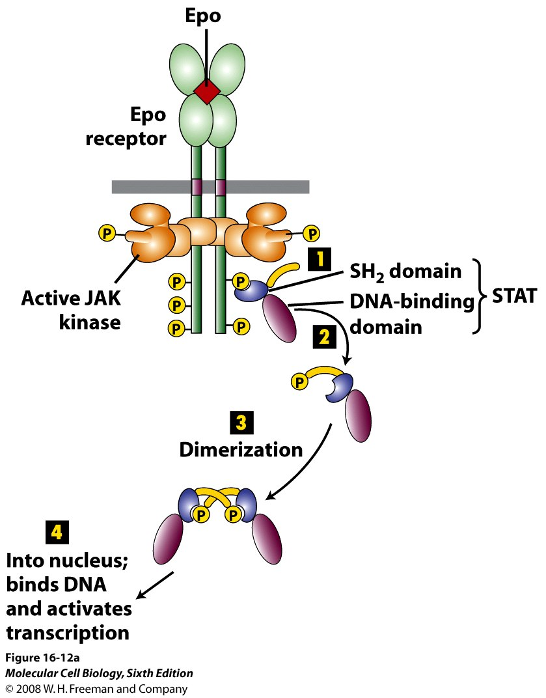
La via di JAK/STAT

Slide 51
La via di JAK/STAT

Slide 52
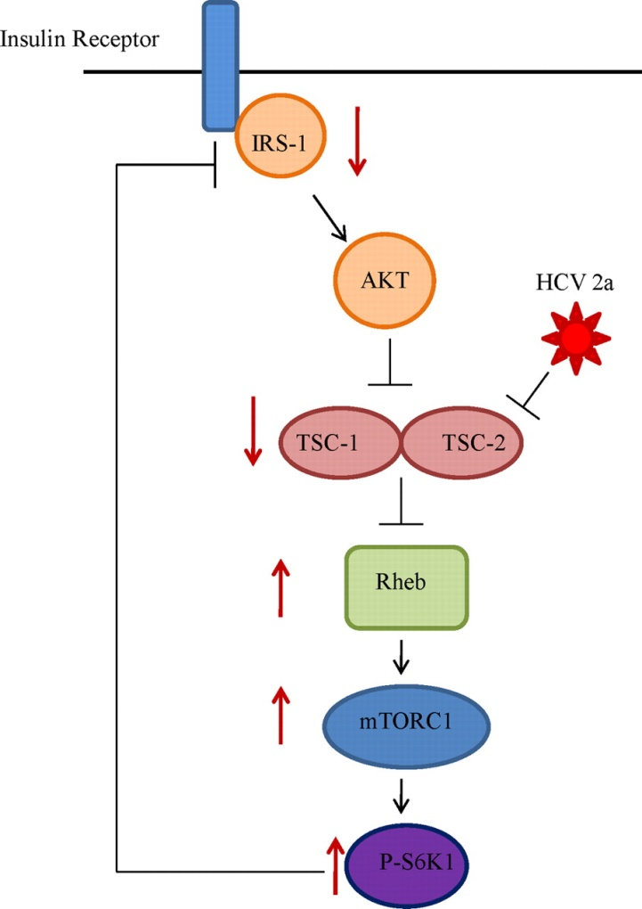
Complessità del segnale intracellulare
feedback

Slide 53
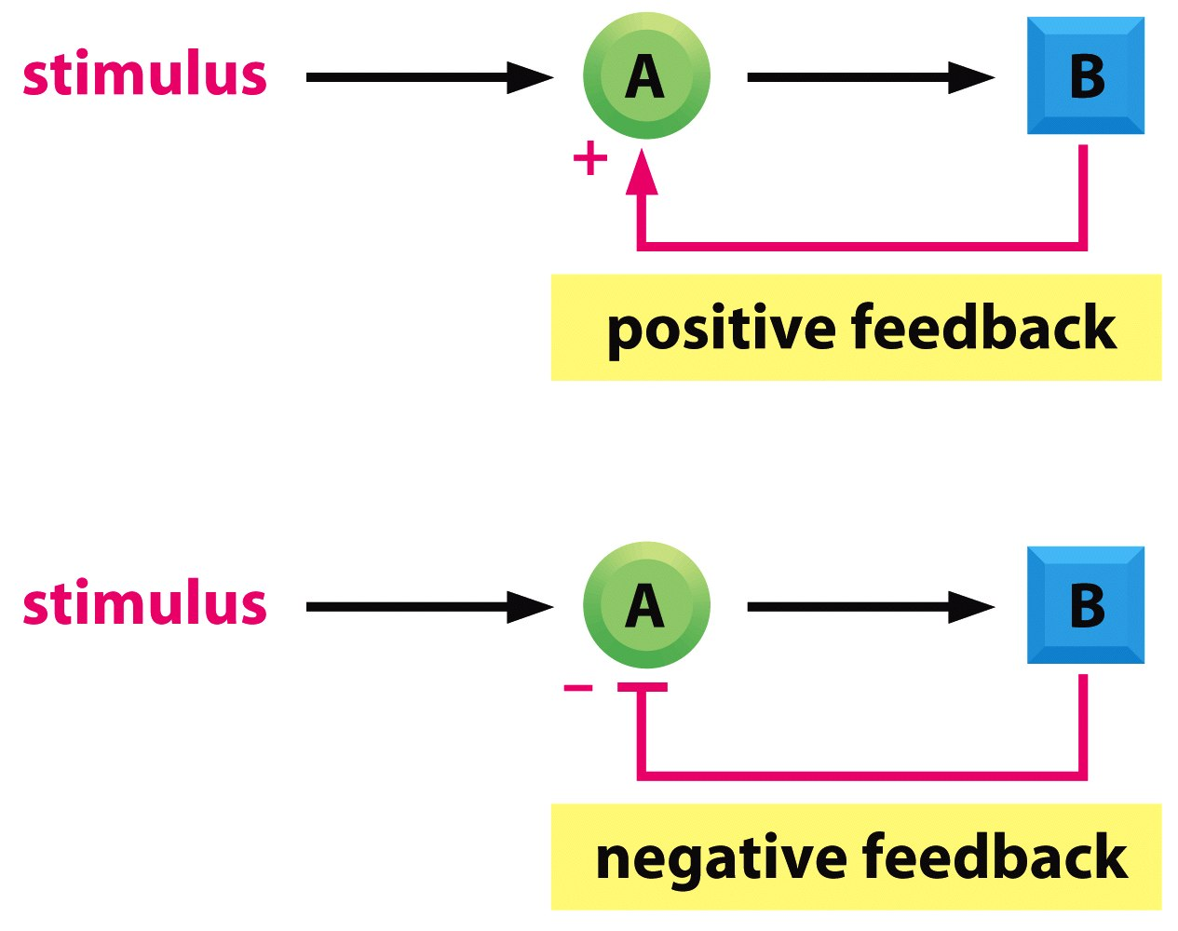
Complessità del segnale intracellulare
feedback

Slide 54
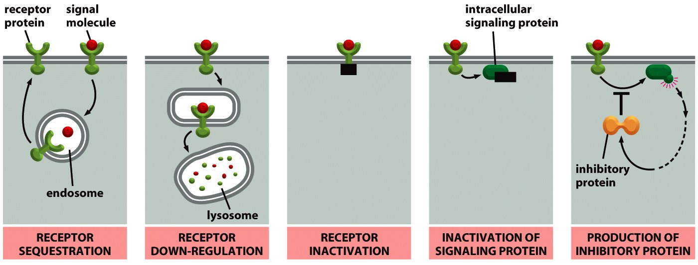
Autolimitazione del segnale

Slide 55
Qual è l’effetto finale della trasduzione del segnale?
Il meccanismo di trasduzione del segnale deve indurre una risposta da parte della cellula bersaglio.
La risposta può essere:
Cambio di attività/struttura di proteine (Rapido)
rimodellamento del citoscheletro
trasporto di vescicole
modificazioni metaboliche
Cambio dell’espressione genica (Lento)
Trascrizione
Traduzione

Slide 56
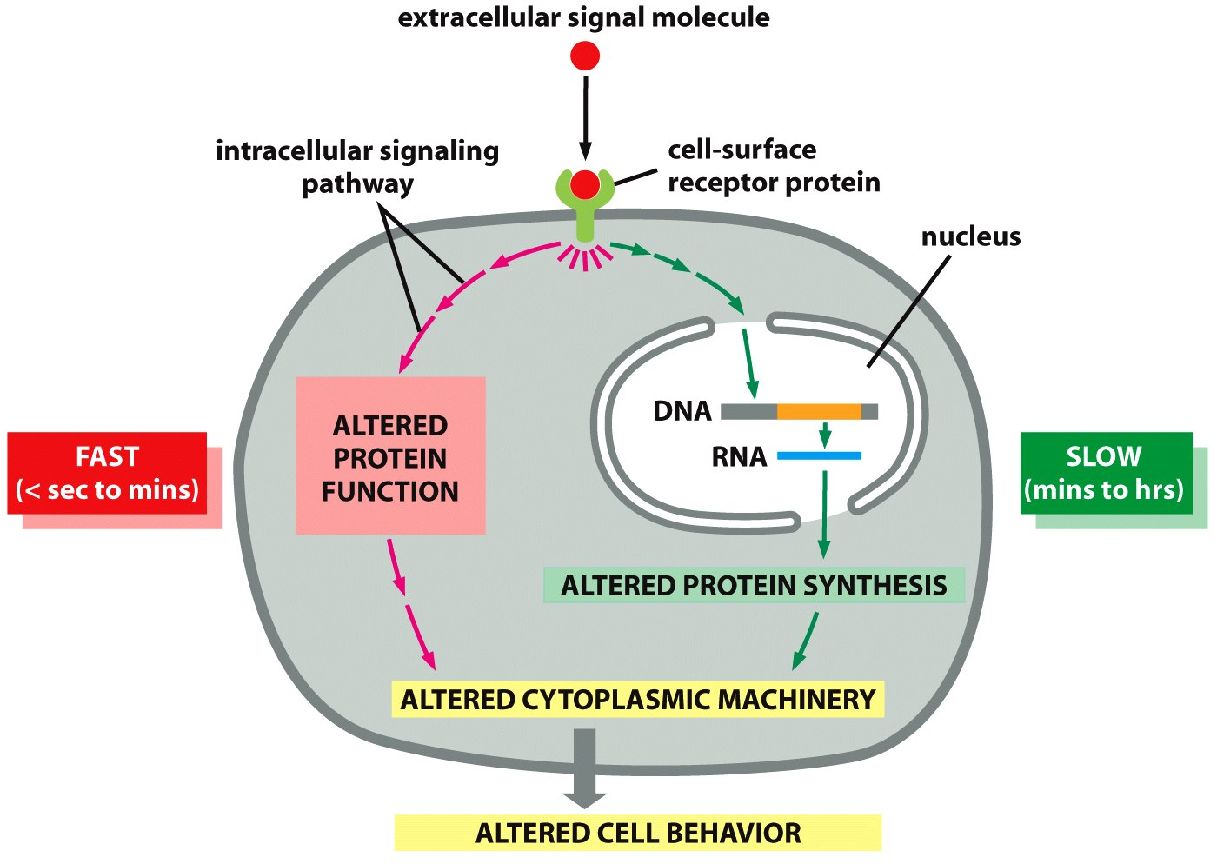
Figure 15-6 Molecular Biology of the Cell (© Garland Science 2008)

Slide 57
Il meccanismo di trasduzione del segnale è coinvolto nella trasformazione tumorale
Un’alterazione della cascata della trasduzione del segnale può portare ad una proliferazione incontrollata della cellula
Normalmente tale trasduzione deve essere “spenta” una volta mandato il segnale al nucleo
Se questi meccanismi di regolazione vengono mutati si può avere uno stimolo continuo a proliferare

Slide 58
proliferazione incontrollata tumore
La crescita tumorale dipende da una de-regolazione dei meccanismi che controllano la crescita, il differenziamento e la morte cellulare.
Iperattività di un gene che stimola la proliferazione (oncogene).
Inattivazione di un gene inibitore (soppressore tumorale).

Slide 60
Meccanismi di attivazione di Oncogeni
• Mutazione puntiforme
• Amplificazione
• Traslocazione

Slide 61
Meccanismi di attivazione di Oncogeni
• Mutazione puntiforme
• Amplificazione
• Traslocazione

Slide 62
Una mutazione attivante di un recettore di membrana
porta ad una stimolo continuo a proliferare

Slide 63
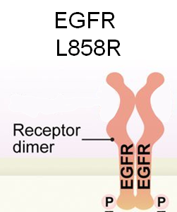
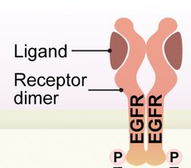
Una mutazione nel dominio kinasico di EGFR lo attiva in assenza del ligando e causa carcinoma del polmone
EGFR
normale

Slide 64
Una mutazione attivante in una proteina che trasduce il segnale
porta ad una stimolo continuo a proliferare

Slide 65
La proteina RAS

Slide 66
signal transduction: GTPases
La mutazione G12V induce uno stato SEMPRE attivo

Slide 67
La proteina RAS

Slide 68
Meccanismi di attivazione di Oncogeni
• Mutazione puntiforme
• Amplificazione
• Traslocazione

Slide 69
Amplificazione
oncogene
oncogene
oncogene
oncogene
Gene amplification

Slide 70
Recettore di membrana AMPLIFICATO

Slide 71
Meccanismi di attivazione di Oncogeni
• Mutazione puntiforme
• Amplificazione
• Traslocazione

Slide 72
TRASLOCAZIONI

Slide 73
TRASLOCAZIONI
Chr.A
Chr.B
gene1
gene2
gene1/gene2

Slide 74
Recettore di membrana CHIMERICO
2
5

Slide 75
Recettore di membrana CHIMERICO
8
14
Traslocazione NPM/ALK
Linfoma Anaplastico

Slide 76
Soppressori Tumorali
La proliferazione è controllata da segnali positivi
Ma esistono anche dei controlli negativi, che devono essere disattivati.

Slide 77
Oncosoppressori
geni che controllano la proliferazione cellulare
p53 (guardiano del genoma) controlla che non ci siano danni al DNA: se ci sono, blocca la proliferazione e innesca meccanismi di riparo o morte cellulare.
Rb (retinoblastoma) controlla che la proliferazione avvenga solo in presenza di appropriati segnali da parte di fattori di crescita.

Slide 78
Oncosoppressori
Rb
p53

Slide 79
Oncosoppressori
Mancano oncosoppressori si perdono i freni proliferazione incontrolata

Slide 80
